Slide 1
Движение вдоль линии с двумя датчиками

Slide 2
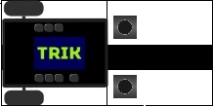
Движение вдоль линии
Задача 5.4.1: написать алгоритм перемещения робота по трассе, размеченной чёрной линией. Движение вдоль линии с двумя датчиками освещенности.
Модель: образовательная тележка с двумя датчиками освещенности.
Оптимальное решение для реального робота – пара датчиков, параллельные друг другу (расстояние между датчиками – 70 мм, высота над полем – 1 см)

Slide 3
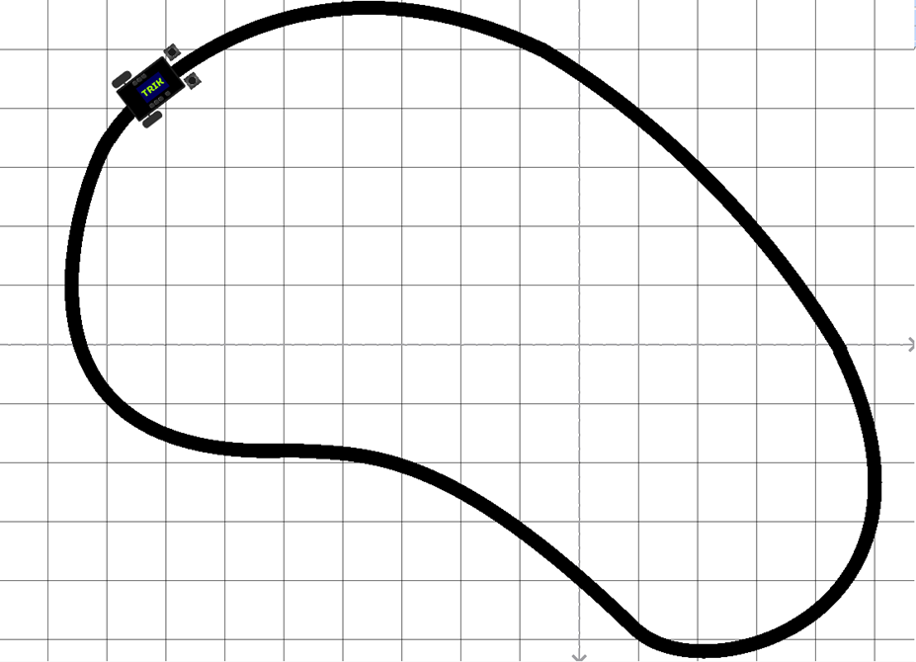
Движение вдоль линии
Модель: образовательная тележка с двумя датчиками освещенности.

Slide 4
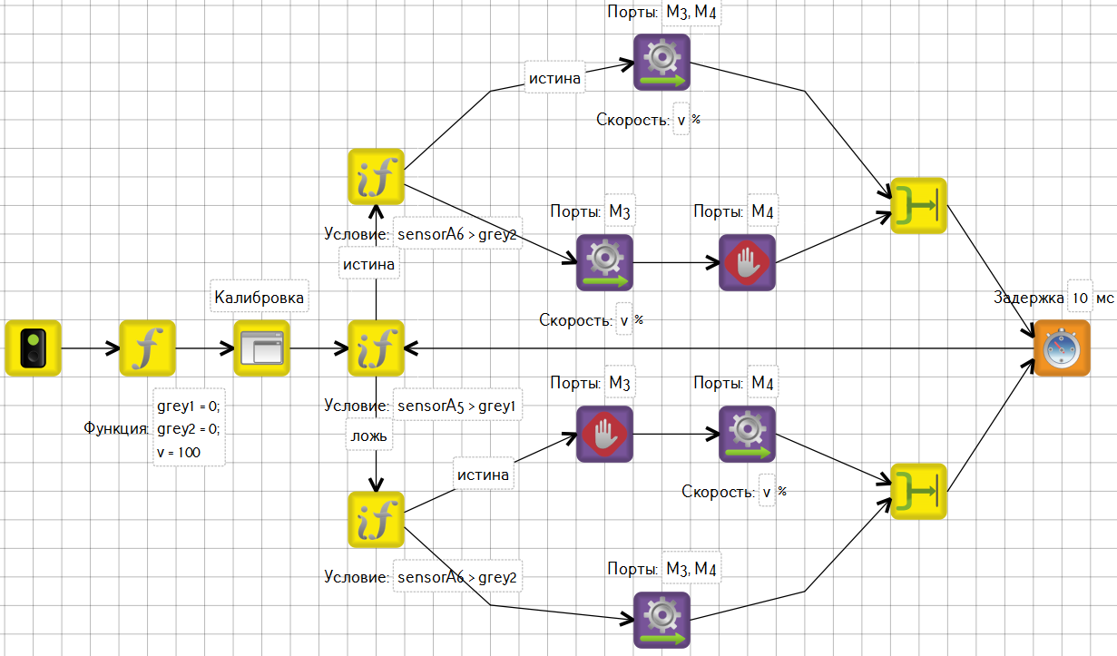
Решение с 4х позиционным регулятором состояний

Slide 5
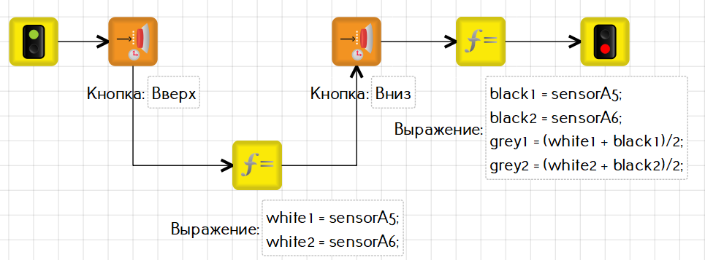
Калибровка
Калибровка:
Поставить робота двумя датчиками на белый, нажать «вверх»;
Поставить робота двумя датчиками на черный, нажать «вниз»;
Поставить робота в начальную точку.

Slide 6
Статистическая и динамические ошибки
Статическая ошибка (${err}_{st}$) – Разница показания датчиков при калибровке в состоянии покоя. В нашей задаче это разница показаний, когда оба датчика находятся над белым полем.
Динамическая ошибка (${err}_{d}$) – разница показания датчиков в процессе движения.
Управляющее воздействие ($u$) это произведение коэффициента пропорциональности ($k$) на ошибку (err).
$${err}_{s}=sensorA_{6} −sensorA_{5}$$
$${err}_{d}=sensorA_{6} −sensorA_{5}$$
$$err=0−({err}_{d} − {err}_{st})$$
$$u=k ∗err$$

Slide 7
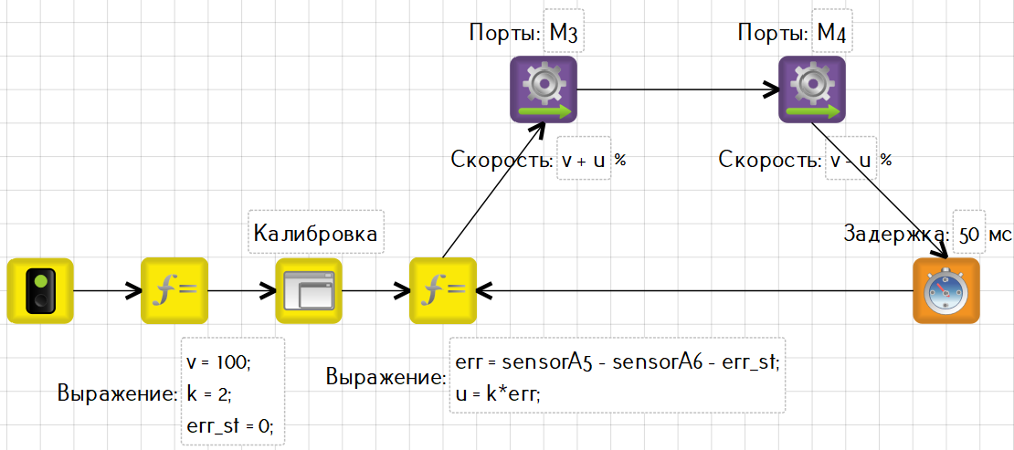
Решение с пропорциональным регулятором
Использование двух датчиков при движении вдоль линии сокращает возможность потери линии.
Калибровка:
В данном случае калибровка является замером статической ошибки,
Желаемое значение 0 можно опустить, поменяв знак k или знаки при подачи мощности на моторы.

Slide 8
Калибровка
Варианты калибровки для двух датчиков:
Сразу ставить робота датчиками на границе;
Последовательный замер черного и белого;
Круговая калибровка.

Slide 9
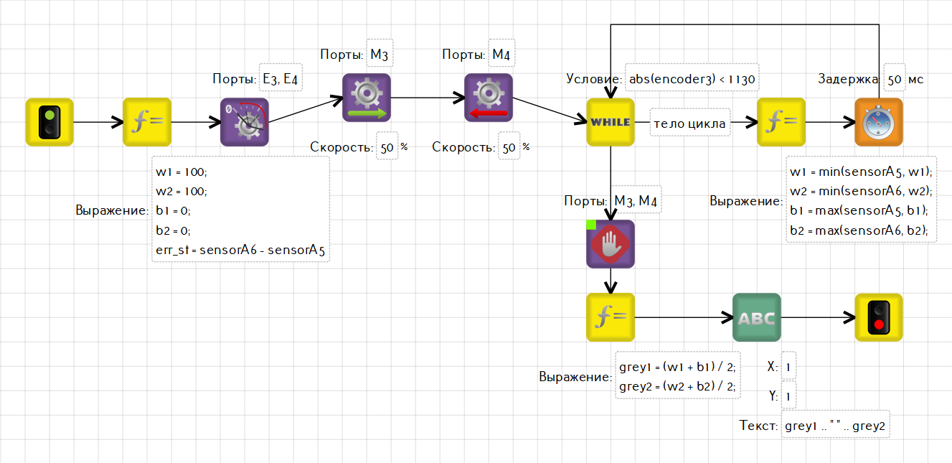
Круговая калибровка
Функции:
abs(a) – возвращает модуль числа а
max(a,b) – возвращает наибольшее из двух чисел
min(a,b) – возвращает наименьшее из двух чисел

